Slide 1

PRISE DE PAROLE EN PUBLIC
Présenté par
Fydias SAGBOHAN
Communicante- VP FJAD
Formatrice en prise de parole
Spécialiste et consultante en droits des femmes et genre
Coordonnatrice Adjointe du Comité Nord du MoNaFi

Slide 2
PLAN
Introduction
1- Qu’est-ce que la parole ? Et la prise de parole ?
2- Se préparer pour la prise de parole
3- Réussir sa prise de parole
4- Simulation et cas pratique
Conclusion

Slide 3
Objectifs de la formation
Améliorer vos prises de parole
Prendre la parole même à l’improviste
Exprimer clairement ses idées
Gérer votre temps de parole
Avoir un comportement efficace
Gagner en clarté

Slide 4

Introduction
La communication est le processus par lequel l'on échange des pensées, des idées, des sentiments avec d'autres personnes à l’aide ou non de mots dans l'optique d'atteindre un but.
Pour communiquer, il faut prendre la parole.
Bien communiquer, consiste à faire passer de la bonne manière le bon message à la bonne cible.
En communication verbale, on s'exprime sur un sujet donné soit pour présenter une idée, soit pour expliquer son point de vue dans l’objectif de convaincre.

Slide 5
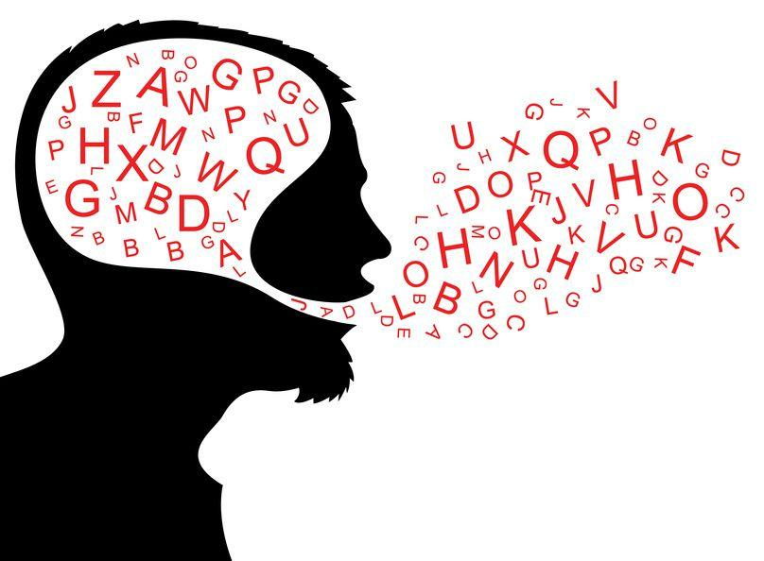
1- Qu’est-ce que la parole ?
Usage du verbe
Articulation de mot
La parole est orale. Le canal utilisé est l’onde sonore.
La parole = acte singulier d’utilisation de la langue par la production de son articulés.
Une bonne parole est AUDIBLE, CLAIRE,

Slide 6

La prise de parole (1)
La "prise de parole" est l'action consistant à s'adresser
à un groupe de personnes pour les informer, pour les distraire, pour les influencer, lancer une polémique, ou calmer une situation.
La « prise de parole » est l’art de convaincre et d’émouvoir par la parole.
Et comme tout art, il est possible d’avoir naturellement des prédispositions (posture placée, ou voix timbrée)
Prendre la parole, c’est être capable d’oser, oser être soi et de ne pas avoir peur de l’autre et de son jugement.
Avoir des problèmes à prendre la parole ne doit absolument pas être considéré comme une fatalité mais relève bien d’un challenge à relever.

Slide 7
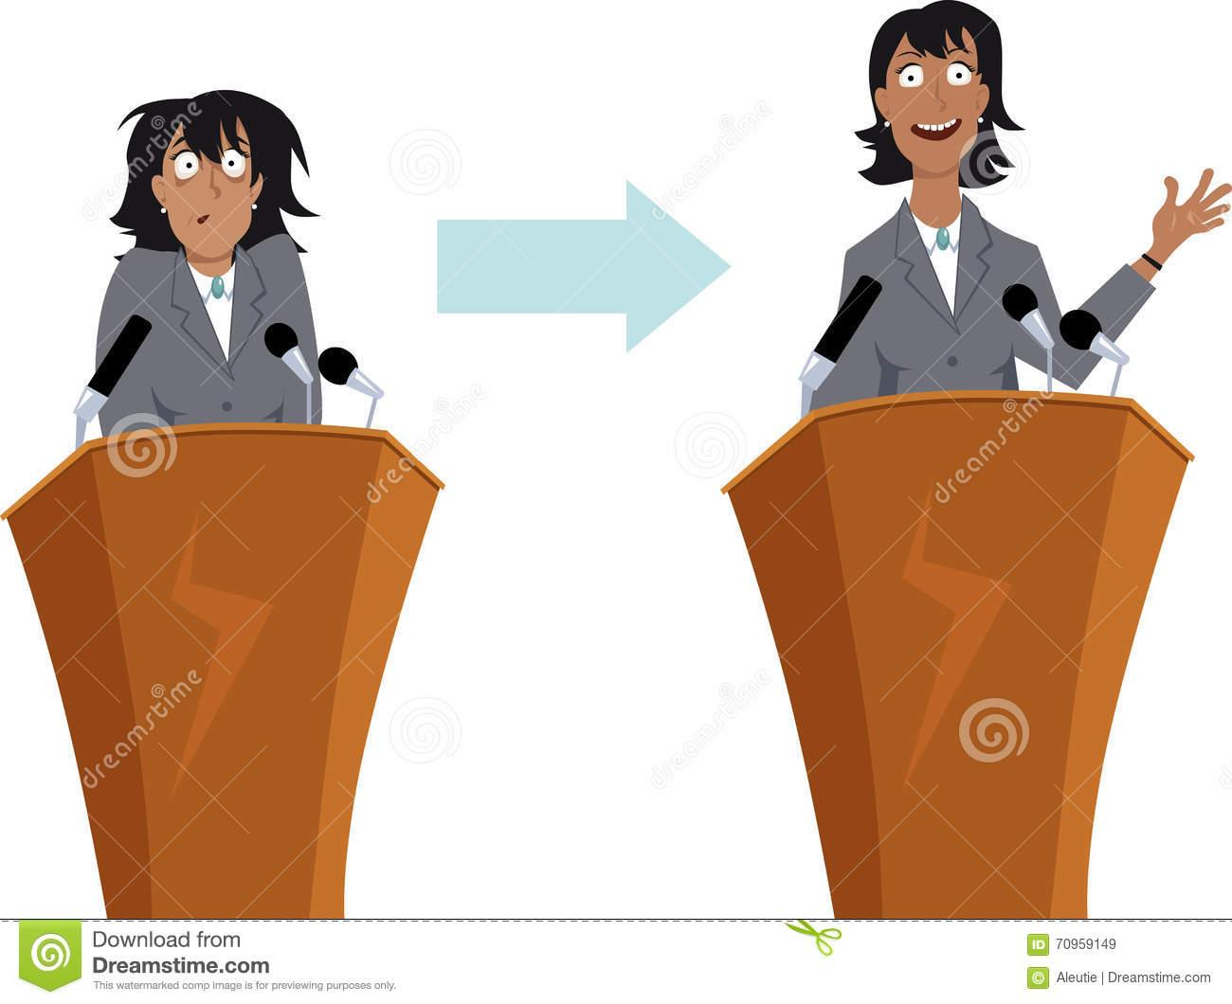
La prise de parole (2)
Les mains moites,
les battements de cœur qui s’accélèrent,
les difficultés à déglutir,
les sueurs froides
Les contraintes de la prise de parole: Les regards, Le temps, la connaissance

Slide 8

2- Se préparer pour la prise de parole (1)
Il n'y a pas de miracle, une présentation orale se prépare et ne s’improvise pas.
La meilleure des improvisations est celle la mieux préparée.
1ere étape: Savoir où on parle (types de communications)
Entre 2 individus ▪ Communication interpersonnelle ▪ (confidences, paroles plus libres, stratégies à peaufiner etc.)
Groupe ▪ Publics nombreux (fait appel à plus de techniques pour convaincre, paroles plus soignées, plus de bêtises )
Masse ▪ Communication de groupe,
met en relation plusieurs individus
(paroles moins libres, plus réfléchies, etc.

Slide 9
2- Se préparer pour la prise de parole (2)
2e étape: Se libérer des inhibitions psychologiques :
La préparation mentale est souvent négligée, or elle permet de gagner en confiance et en assurance, ingrédients indispensables au succès de votre intervention en public
Vaincre la peur
Mieux cerner ses qualités
3e étape: Travailler sa voix, ses gestes, son regard, sa respiration
A travers quelques exercices, il faut s’entrainer encore et encore.

Slide 10
2- Se préparer pour la prise de parole (3)
4é étape : Développer son charisme, habillement:
Grâce à L’articulation (Articuler c’est s'appliquer à parler en ayant une diction fluide. Cela donne de la clarté au discours et lui donne d'être vraiment compréhensible à votre auditoire).
L’habillement permet d’être rassuré.
5e étape : Structurer son intervention:
- organiser ses idées: on est naturellement plus à l'aise à aborder un sujet qu’on maîtrise, ce qui nous rend plus éloquent. Donc documentez vous, prenez le temps de maîtriser votre sujet.
Adaptez votre discours et le vocabulaire employé à votre public,
Ajouter une touche d'humour à un discours peut donner l'impression d'être plus éloquent.

Slide 11
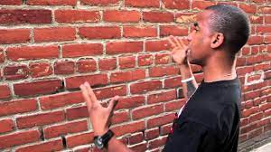
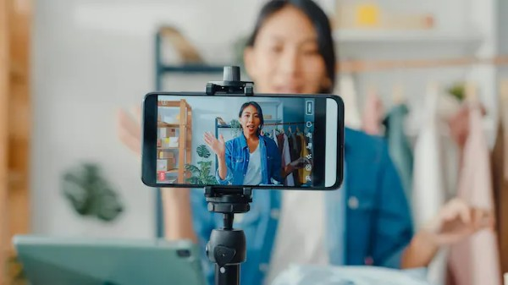
2- Se préparer pour la prise de parole (4)
Parlez à un mur
Exercez-vous à parler à un mur pendant au moins deux minutes d’affilée. Pourquoi ? Les expressions du visage et les réactions du public font baisser notre niveau de confiance et d’énergie. Si vous pouvez tenir une conversation avec un mur avec le même niveau d’énergie et de volume, vous serez capable de mener à bien une présentation ou un discours, même si le public ne vous sourit pas.
Filmez-vous
Mettez la caméra en marche et enregistrez-vous en train de parler pendant quelques minutes. Visualisez ensuite. Ne vous jugez pas et commencez plutôt à écrire une liste des améliorations que vous pouvez apporter à votre langage corporel ainsi que des tics nerveux que vous avez.

Slide 12



2- Se préparer pour la prise de parole (5)
Parlez face à un miroir
Faites semblant d’avoir une conversation ou faites un discours d’une minute sur ce que vous avez mangé au déjeuner. Concentrez-vous sur les expressions de votre visage et Adaptez vos expressions faciales au ton de votre discours.
Lire des textes à voix haute
L‘idée ici est de chauffer votre voix afin d’adopter un timbre de voix idéal, qui révélera votre charisme et votre assurance !
L’objectif est de parvenir à avoir un débit fluide, clair et compréhensible.
Veillez également à parler plus fort qu’à l’ordinaire afin de vous habituer à ce volume.
Regardez des vidéos
Allez sur YouTube. Regardez d’autres
orateurs professionnels pour distinguer
ce qu’ils font de leur voix et de leur
langage corporel pour capter l’attention.
Trouvez cinq choses qu’ils font bien et que vous pouvez intégrer dans vos séances d’entraînement.

Slide 13
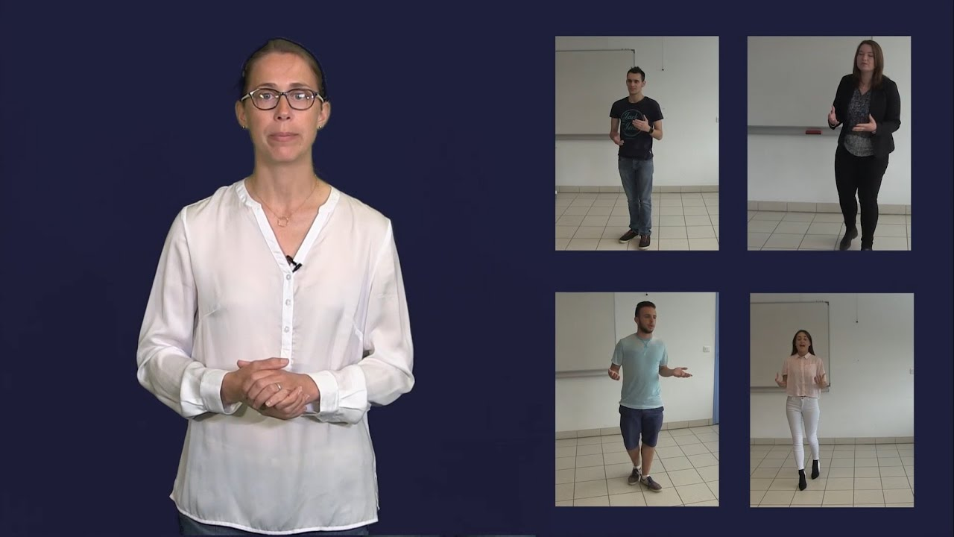
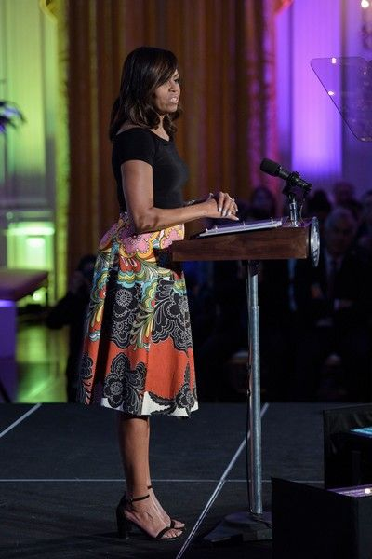
3- Réussir sa prise de parole (1)
Posture: la posture droite est l’idéale idéale. Tenez-vous debout, bien droit, les pieds bien ancrés au sol. Tête droite. Pieds écartés à la largeur des hanches. Soyez dynamique, mais ne bougez pas constamment.
Attention aux gestes
désordonnés.

Slide 14


3- Réussir sa prise de parole (2)
Le regard : il est vital de « regarder le public». S’imposer de regarder le public permet d’avoir son attention, mais surtout de pouvoir « lire » le public, « se synchroniser avec lui », « prendre sa température », enfin d’adapter son discours.
Il ne faut pas avoir peur de
croiser le regard du public.
Le regard est également un
bon outil de communication.

Slide 15

3- Réussir sa prise de parole (3)
La voix : facteur essentiel de l’efficacité d’un discours,
Il va falloir savoir « moduler sa voix », gérer son débit, le rythme, avoir une voix « qui impacte ».
Le bon rythme de parole et le bon ton de la voix. Il faut essayer de ne parler ni trop vite, ni trop lentement, ni trop fort, ni trop doucement.

Slide 16

4- Simulation et cas pratique (1)
Exercice 1
La cavale au Valaque avala l'eau du lac et l'eau du lac lava la cavale au Valaque. Ces fiches-ci sont à statistiquer si les grains de gros grêlons dégradent Grenade. Car vois-tu ton temps têtu te tatoue. Or Si la cathédrale se décathédraliserait, comment. la recathédraliserait-on, la cathédrale ? On la recathédraliserait comme on l'a décathédralisées, la cathédrale. Lise et José, lisons ensemble et sans hésiter les usages des honnêtes indigènes de Zanzibar. Si ces 500 sangsues sont sur son sein sans sucer son sang, ces 500 sangsues sont sans succès. Un pêcheur péchait sous un pécher qui l'empêchait de bien pécher. Le scout mangeait son casse- croûte cru en disant « des poches plates, des plates poches alors que mille millions de merveilleux musiciens murmuraient des mélodies multiples et mirifiques. Un matin en prenant un bain j'ai mangé mon pain dans mon bain j'ai pris un pain j'ai pris un bain j'ai pris bain pain j'ai pain bain. Sans bruit sur le miroir des lacs profonds et calmes le cygne chasse l'onde et glisse.

Slide 17
4- Simulation et cas pratique (2)
Exercice 2 de diction:
Un pâtissier qui pâtissait chez un tapissier qui tapissait, demanda un jour au tapissier qui tapissait : vaut-il mieux pâtisser chez un tapissier qui tapisse ou tapisser chez un pâtissier qui pâtisse ?
Le cricri de la crique crie son cri cru et critique car il craint que l'escroc ne le croque et ne le craque.
Que c'est crevant de voir crever une crevette sur la cravate d'un homme crevé dans une crevasse.
Fait faire à Fabien fourbe et fautif force farces fausses et fantasques. ▪ 5. Il reste treize fraises fraîches.
Un chasseur sachant chasser sait chasser sans son chien.
Un chasseur sachant chasser sans son chien, ça se chasse aussi, sachez-le !
Un chasseur sachant chasser chasse sans son chien

Slide 18
Conclusion
Prendre la parole c’est communiquer
Bien communiquer exige de:
savoir où on parle
maîtriser le processus de communication
pratiquer l’art de bien parler: l’éloquence (articulation et gestion de la voix mais aussi connaissance du sujet, simplicité et précision des mots, prestance et adaptation en toute confiance)
Une prise de parole n’est jamais anodine. On ne parle pas pour rien, en général. On parle pour convaincre, on parle pour dire qu’on est là, on parle pour vendre, pour se vendre.
Elle est donc essentielle pour le leader, le manager et le dirigeant. Et pour chacun de nous.

Slide 19
MERCI POUR VOTRE AIMABLE ATTENTION
Parler c’est bien. Être écouté, compris et resté dans les mémoires est mieux

